Slide 1
Бъречна поликистоза

Slide 2
Бъбречната поликистоза у възрастни е генетично (автозомно-доминантно) заболяване, което се проявява с формиране на множество кисти в двата бъбрека.
Прогресията на бъбречната поликистоза води до развитие на хронична бъбречна недостатъчност.
Честотата на заболяването е около 1:1000.
Ранното откриване и проследяването от лекар нефролог може да забави прогресията бъбречната поликистоза.

Slide 3
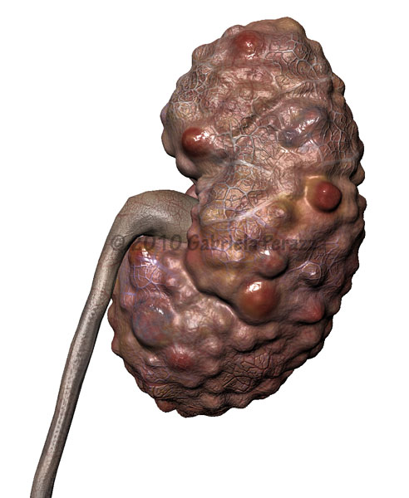
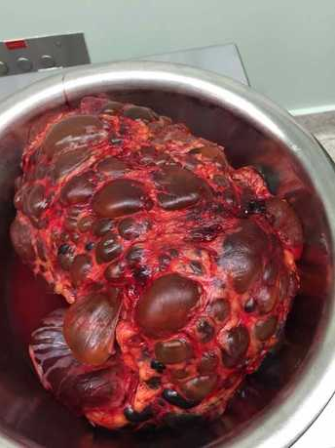

Slide 4
Етиология и патогенеза
БПК се дължи на различни мутации в човешкия геном (ДНК).
За сега са открити два типа бъбречна поликистоза:
  - БПК 1 – засегнатият ген се намира в късото рамо на 16- та хромозома.
  - БПК 2 – засегнатият ген се намира в 4-та хромозома
Тези генетични дефекти предизвикват нестабилност на мембраните на бъбречните клетки и те стават податливи към разширение, което е предпоставка за образуване на бъбречни кисти.

Slide 5
Патоанатомия
Поликистозните бъбреци са с увеличени размери, по повърхността им прозират множество кисти, които правят повърхността им неравна.
Кистите могат да достигнат размери от няколко милиметра до 7-8 см.
Постепенно с напредване на заболяването кистите обхващат все по- голяма часто от бъбречния паренхим и водят до влошаване на бъбречната функция и развитието на Хронична бъбречна недостатъчност .

Slide 6
Клиника
Заболяването протича безсимптомно до 20 годишна възраст.
Симптомите започват да се проявяват най-често в третото или четвъртото десетилетие от живота на болния.
Най-честите симптоми са:
  Болка и тежест в поясната област;
  Наличие на кръв в урината (хематурия);
  Палпираща се формация в областта на бъбреците, която в някои случаи може да достигн значителни размери;
  Артериална хипертония;
  Често уриниране, нощно уриниране, жажда;
  При нагнояване на някоя от кистите може да се стигне до септични състояния

Slide 7
Диагноза
Най- лесно диагнозата може да се докаже с образни изследвания:
  Абдоминална ехография;
  Компютарна Аксиална Томография (КАТ);
  Венозна урография;
  Ядрено Магнитен Резонанс (ЯМР).
В ранна детска възраст, още преди да могат да се видят кистите с образни изследвания, диагнозата се поставя с цитогенетично изследване- при роднините на засегнатити от болестта.

Slide 8
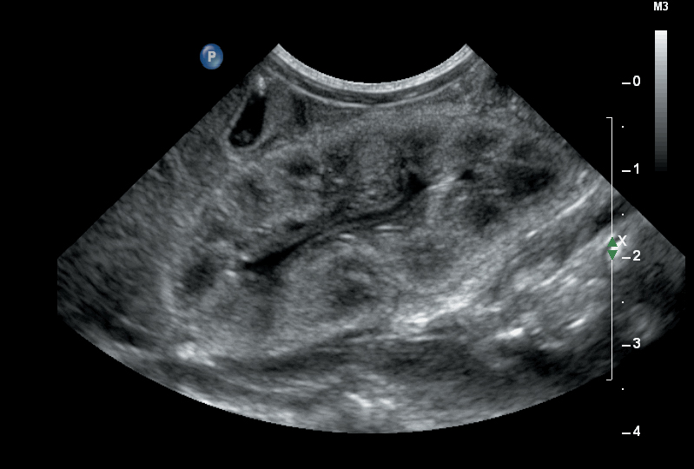
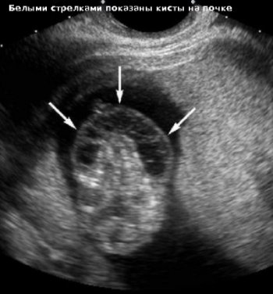

Slide 9
Диференциална диагноза
Няколко заболявания , с които може да бъде объркана поради сходството си в клиничната картина и до извесна степен в образните изследвания.
  Солитарни (единични) кисти.Те най- често се развиват едностранно и се намират предимно в долния полюс на засегнатия бъбрек.Могат да достигнат размери до 10-15 см.
  Хидронефроза;
  Бъбречна туберкулоза;
  Медуларен гъбест бъбрек ;
  Туморни заболявания на бъбрека.

Slide 10
Лечение
За сега не е открит метод с който може да се излекува бъбречната поликистоза.
Лечението се състои в адекватното лечение на артериалната хипертония, предпазване и лечение на инфекциите на пикочните пътища и използването на нетоксични за бъбреците медикаменти .
Големите кисти могат да бъдат пунктирани и с това да се предотврати влошаването на бъбречната функция от притискането на бъбрекаот самата киста.
При нагнояване на кистите може да се наложи и отстраняването на засегнатия бъбрек - нефректомия.
Болните с БПК стигнали до ХБН трябва а започната диализно лечение.
Стигналите до диализно лечение трябва да бъдат включени в списъка с чакащи за трансплантация на бъбрек.
Бъбречната трансплантация е най- добрата алтернатива за повишаване качеството на живот и преживяемостта на болните с БПК.

Slide 11
Профилактика
Генетичното изследване на бременните жени и на техния плод е единствения механизъм да се предотврати раждането на болно дете.Такова изследване е задължително особенно ако в семейството на родителите има потомци с поликистоза.
Профилактичните прегледи, следенето на болестта от специалист нефролог и предпазването от инфекции на отделителната система могат да забавят прогресията на болестта и да отсрочат включването на хемодиализа.

